Slide 1
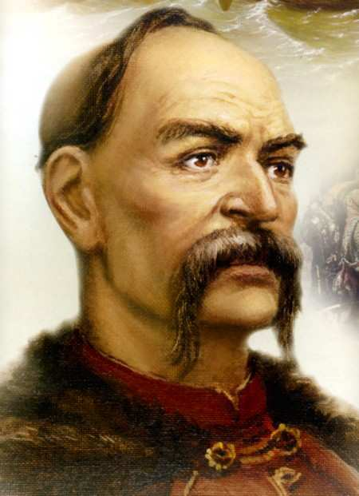
Іван Сірко
Матеріал взято з Вікіпедії
Підготувала:
Учениця 8-Б класу
СЗШ № 37 м.
Дніпропетровська
Шуміліна Олександра

Slide 2
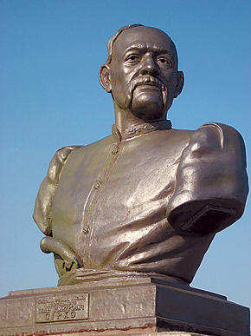
Зміст:
Іван Сірко
Молоді роки.
Родина Івана Сірка.
Тридцятирічна війна.
Кошовий отаман.
Чигиринські походи.
Листування Івана Сірка і турецького султана Мехмеда IV.
8. Останні роки життя.
Іван Сірко — характерник.

Slide 3
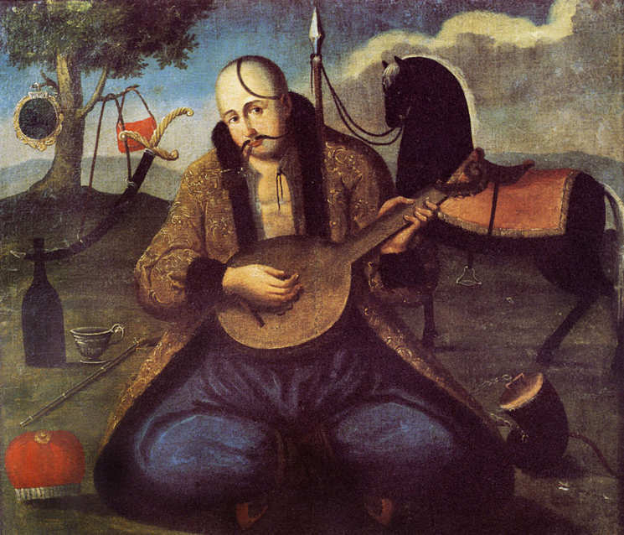
Іван Сірко
Іван Сірко́ (1605 (1610)—1680) — подільський шляхтич, козацький ватажок, кальницький полковник, напівлегендарний кошовий отаман Запорозької Січі й усього Війська Запорозького Низового. Здобув перемогу в 65 боях.Герой багатьох українських пісень і казок. Після своєї смерті вважався характерником. Турки і татари називали Сірка Урус-Руський.
Характерник — назва віщуна, чаклуна на Запорозькій Січі, який займався не лише ворожінням, але й лікуванням видпоранених козаків, їх психотерапією та фізичною підготовкою, про що існує ряд історичних свідчень очевидців, народних легенд та переказів.
Козак Мамай — ідеалізований образ козака-мандрівника, воїна, мудреця, казкаря і характерника в одній особі.

Slide 4
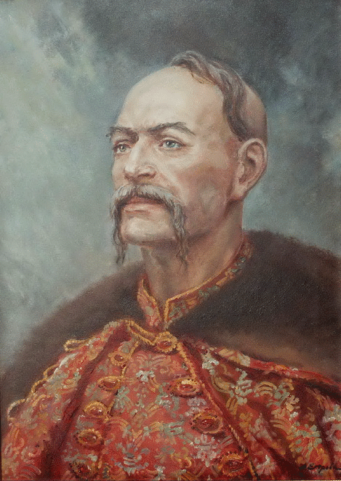
Молоді роки
Іван Сірко народився приблизно між 1605—1610 роками. Це засвідчують результати досліджень останків Сірка, згідно з якими кошовому отаманові на момент його смерті було 70-75 років.
Сучасні дослідники вважають, що Іван Сірко походив зі Східного Поділля, а місцем його народження було сотенне місто Брацлавського полку Мурафа за кілька кілометрів від Кальника.
За переказами, що були складені по смерті Сірка, майбутній отаман походив з козацького роду. Проте це твердження спростовують листи королів Речі Посполитої, в яких вони називали Сірка «уродзоним», тобто шляхтичем. Крім цього, в тогочасних джерелах під 1592 роком згадується ім'я подільського шляхтича Войтеха Сірка, одруженого з якоюсь Оленою Козинською, що можливо був родичем ватажка запорожців.

Slide 5
Родина Івана Сірка
Софія Сірчиха — дружина Івана Сірка. Можливо, походила з Полтави. Проживала у місті Мерефа на Слобожанщині. Народила Івану двох синів — Петра і Романа, і двох доньок. Згадується у народній думі «Вдова Івана Сірка і Сірченки».
Син: Петро Сірченко — одружений на доньці молдавського господаря Хінкула. Загинув під час походу на Крим проти турків 1673.
Син: Роман Сірченко — одружений 1679 року з донькою покійного гетьмана Івана Брюховецького
Донька: ім'я невідоме — дружина Івана Сербина, мереф'янського козака .
Донька: ім'я невідоме — дружина Івана Артеменка (Артеміва), козака Харківського полку.

Slide 6
Тридцятирична війна
В українській історіографії 20 століття вважалося, що Сірко брав участь у Тридцятирічній війні (1618—1648) на стороні французів. Зокрема стверджувалося, що 1644 року Богдан Хмельницький, військовий писар Війська Запорозького у Варшаві зустрічався з послом Франції графом де Брежі і наступного року підписав контракт, за яким 2500 козаків дісталися морем через Ґданськ до французького порту Кале. Командиром цих козаків був Іван Сірко, який у жовтні 1645 року брав участь у боях проти Іспанії у Фландрії під командуванням Людовіка де Бурбона, а 1646 року, спільно з армією принца Конде, взяв «ключ від Ла-Манша» — неприступну фортецю Дюнкерк.
Проте дослідження сучасних істориків доводять, що в джерелах, які присвячені Тридцятирічній війні, ім'я Івана Сірка не згадується. Так само відсутні прямі згадки про участь українських козацьких підрозділів у конфлікті. Робиться припущення, що «легенда про Сірка» виникла через перекручування попередніми істориками імені французького генерала, барона де Cipo. Попри це на честь «легендарної» перемоги Івана Сірка на березі Ла-Маншу встановлено пам'ятник козацькому отаману.

Slide 7
Кошовий отоман
Брав участь у війнах Б. Хмельницького з Польщею, але найбільше й успішно воював проти татар і турків.
В історичних документах зафіксована участь Івана Сірка у Ніціонально-Визвольній війні, зокрема в битві під Жванцем 1653 р.
1654 року Іван Сірко, разом з полковниками Іваном Богуном, Петром Дорошенком, та іншими, виступає проти підписання Переяславської угоди (1630 р.), і, як більшість запорожців, відмовляється від присяги московському царю Олексію Михайловичу.
У другій половині 50-х років — Вінницький полковник. Після перемоги гетьмана Івана Виговського над московським військом під Конотопом 1659 року, Сірко на чолі запорожців завдає поразки союзникам гетьманців — кримським татарам під Аккерманом і плюндрує степовий Крим. А вже за кілька місяців він несподівано відмовляється ставити свій підпис, навіть за присутності гетьмана Юрія Хмельницького, під Переяславськими статтями 1659 року.

Slide 8
Кошовий отоман
У 1660—1680 pp. дванадцять разів його обирали Кошовим отаманом.
У 1672 р. претендував на гетьманську булаву, що посварило його з новим гетьманом Іваном Самойловичем і московським урядом, який заслав його до Тобольську.
По поверненні з московскької неволі (1673р.) до кінця життя лишився противником Москви і Самойловича, обстоюючи насамперед автономні інтереси Запоріжжя й в ім'я їх встановлюючи зв'язки то з Польщею, то навіть з Туреччиною і Кримом.
1675 року здійснив блискучий похід, заблокувавши вторгнення Туреччини на Чигирин, розбив кримську орду і яничарів Ібрагім-паші, які вдерлися на Україну.

Slide 9
Чигиринські походи
Запорозькі козаки взяли участь у відсічі другого так званого Чигиринського походу стотисячного турецько-татарського війська, яке взяло в облогу Чигирин, плануючи після завоювання цього міста зробити його плацдармом для загарбання Правобережної, а потім й усієї України. Чигирин захищали 40-тисячна царська армія під командуванням Ромодановського й 20-тисячне козацьке військо на чолі з гетьманом Іваном Самойловичем. У 1677 р. після безуспішної тритижневої облоги турки й татари змушені були ретируватися з України.
У 1678 р. до Чигирина прийшло 200 тисяч турецьких і татарських військ, їм протистояли 70-тисячна царська армія й 50 тисяч українських козаків. І цей похід виявився безплідним для турецько-татарських військ, хоч вони й зайняли і зруйнували місто. Під час другого Чигиринського походу запорозьке військо мало завдати ударів по тилах турецько-татарських військ.

Slide 10
Чигиринські походи
Основні сили запорожців, які очолював Іван Сірко, діяли над Лиманом. На військовій раді вирішили знищити великий морський транспорт із продовольством, котрий був відправлений із Константинополя. В Очакові хлібні запаси через мілководдя Дніпра були перевантажені з 15 каторг і 7 кораблів на 130 дрібних суден. Звідти паша рушив до Кизи-Керменя, котрий турецьке командування намагалося використати як продовольчу базу для постачання своїх військ.
Запорожці пропустили турецькі кораблі в Дніпро, а потім із тилу вдарили по них. Бій був короткий. Козаки знищили турків, а гребців каторг — полонених — визволили. У листі до Самойловича Іван Сірко писав: «…липня 12 числа проти Краснякова на гирлі Карабельном, ударив на ті всі судна, оволоділи ними одне тільки судно вітрилами й многими гребці ушло». Було взято 500 полонених, а також захоплено 7 гармат, 20 прапорів і все продовольство. Для турецького війська, яке й до того терпіло від нестачі продовольства і фуражу, це була велика втрата.

Slide 11
Чигиринські походи
Залишивши частину військ з ясиром та полонених до українського гетьмана, а турецького начальника — в Москву, нзапасами продовольства в Кардишині та відправивши низове запорозьке військо на чолі з Іваном Сірком пішло «на Буг к турскому мосту и заставе». Запорозькі козаки спалили турецькі мости, знищили варту й захопили багато підвод із різними запасами, що направлялись у Чигирин. Візир змушений був відправити молдавського та волоського господарів з військом для відбудови мостів.
У зв'язку з підготовкою до нового наступу султанський уряд ще навесні 1679 р. приступив до спорудження в пониззях Дніпра двох фортець-"городків". Турецький уряд уже давно мав намір збудувати на Дніпрі фортеці, які були б опорними пунктами під час походів на Лівобережну Україну. 25-тисячне військо мало виступити проти Запорозької Січі. Саме з цим турецьким походом історична традиція пов'язує знамениту відповідь запорожців та їхнього кошового отамана Івана Сірка турецькому султану.

Slide 12
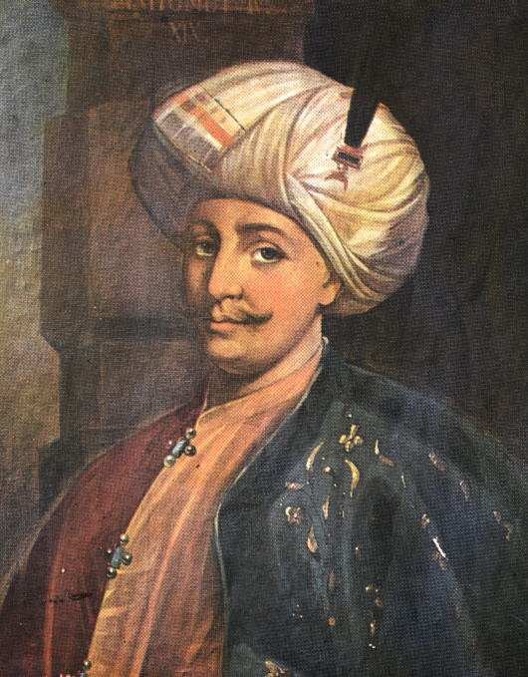
Листування Івана Сірка і турецького султана Мехмеда IV.
Лист турецького султана до козаків:
«Я, султан і владика Блискучої Порти, син Мухаммеда, брат Сонця і Місяця, внук і намісник Бога на землі, володар царств Македонського, Вавілонського, Єрусалимського, Великого і Малого Єгипту, цар над царями, володар над володарями, винятковий лицар, ніким непереможний воїн, невідступний хранитель гробу Ісуса Христа, попечитель самого Бога, надія і втіха мусульман, великий захисник християн, повеліваю вам, запорозькі козаки, здатися мені добровільно і без жодного опору, і мене вашими нападами не змушувати перейматись.»
Турецький султан Мехмед IV

Slide 13
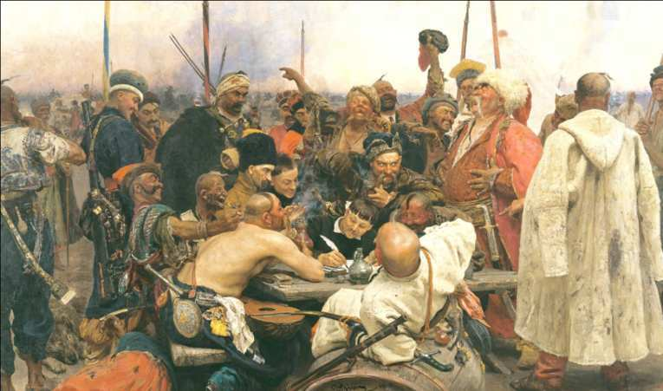
Листування Івана Сірка і турецького султана Мехмеда IV.
Відповідь козаків:
«Ти — шайтан турецький, проклятого чорта брат і товариш і самого Люципера секретар. Який ти в чорта лицар? Чорт викидає, а твоє військо пожирає. Не будеш ти годен синів християнських під собою мати, твого війська ми не боїмося, землею і водою будем битися з тобою. Вавілонський ти кухар, македонський колесник, єрусалимський броварник, александрійський козолуп. Великого і Малого Єгипту свинар, вірменська свиня, татарський сагайдак, кам'янецький кат, подолянський злодіюка, самого гаспида внук і всього світу і підсвіту блазень, а нашого Бога дурень, свиняча морда, кобиляча ср*ка, різницька собака, нехрещений лоб, хай би взяв тебе чорт! Отак тобі козаки відказали, плюгавче! Невгоден єси матері вірних християн! Числа не знаєм, бо календаря не маєм, місяць на небі, год у книзі, а день такий у нас, як у вас, поцілуй за те ось куди нас!»
Запорожці пишуть листа турецькому султану.
I.I.Рєпін, 1880-91 рр.

Slide 14
Останні роки життя.
Сірко виходив переможцем з десятків антиосманських походів. Досить сказати, що у боротьбі проти агресії Османської імперії Сірко провів понад 55 успішних походів і жодного не програв!
Його запорожці наводили страх на все північне побережжя Чорного моря та Крим, не раз брали Очаків, Білгород-Дністровський, Ізмаїл, Кілію, Тягиню (Бендери), Арабат, Перекоп, навіть Ясси; татарські матері лякали дітей іменем Сірка.
1680 року спільно з донцями Сірко востаннє опустив свою переможну булаву в битві з ординцями. Повертаючись з походу, він дізнається про вбивство синів і дружини після чого занедужав і поїхав з Січі за 10 верств на свою пасіку в село Грушівка (нині село Ленінське, Апостолівського району, Дніпропетровської області). У «Літописі» Самійла Величка читаємо: «…того ж літа, 1 серпня, преставився від цього життя в своїй пасіці Грушовці, похворівши певний час, славний кошовий отаман Іван Сірко… поховано його знаменито… з превеликою гарматною й мушкетною стрільбою і з великим жалем всього Низового війська. Бо це був справний і щасливий вождь, який з молодих літ аж до своєї старості …не тільки значно воював за Крим і попалив в ньому деякі міста, але також погромлював у диких полях… численні татарські чамбули і відбивав полонений християнський ясир».

Slide 15
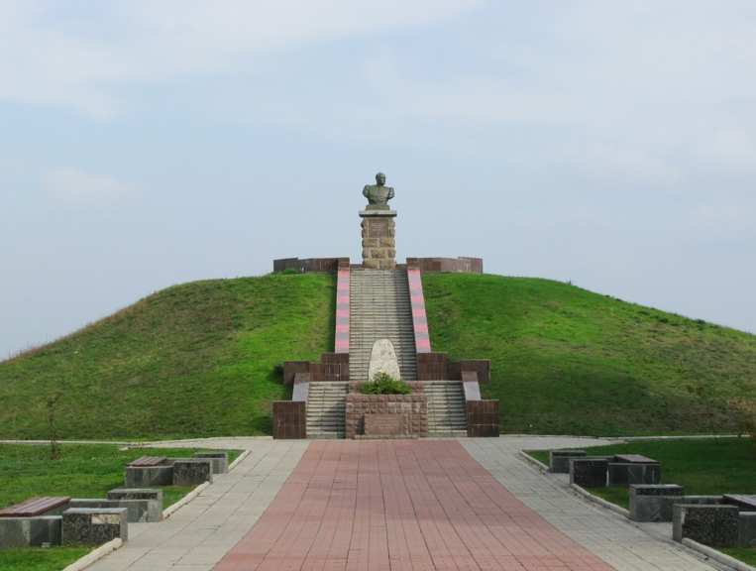
Останні роки життя.
Похований І.Сірко біля Чортомлицької Січі (тепер село Капулівка, Нікопольського району Дніпропетровської області). 1967 року його перепоховали на іншому краю села, через те, що води Каховського водосховища наблизилися до могили. Точно сказати, що то є тіло Сірка, не можливо. Відомо, що йому відрубали праву руку, так він заповів у своєму заповіті. При розкопках могили було віднайдено обидві цілі руки, тому де його в дійсності поховано нікому не відомо.
Щороку,1-2 серпня, на могилі І. Д. Сірко (що за 2 кілометри від с. Капулівка Нікопольського району Дніпропетровської обл.) проводиться вшанування пам'яті Славного Кошового Отамана. Яке збирає тисячі українців з усієї країни та закордону.

Slide 16
Іван Сірко — характерник.
Вважалося, що Сірко лежить у землі без голови: череп деякий час «мандрував» — до Москви в антропологічну лабораторію, до Нікополя, й нарешті опинився у Дніпропетровському історичному музеї. На хресті, що стояв на могилі Сірка, деякий час, був напис: «Хто буде сім років перед Великоднем виносити по три заполи на мою могилу, то буде мати таку силу, як я, і знатиме стільки, скільки я». Саме тут варто звернутися до феномена «характерництва». Майже всі козацькі гетьмани, кошові отамани і знамениті полковники були «характерниками» (серед них — Дмитро Байда-Вишневецький, Іван Підкова, Самійло Кішка, Северин Наливайко, Петро Сагайдачний, Максим Кривоніс, Іван Богун, Данило Нечай і найбільший характерник із них — Іван Сірко). Це козаки, які володіли магією, — могли бачити майбутнє, події, що відбувалися за сотні кілометрів в інших краях, впливали на свідомість людей, неживу природу, лікували смертельні рани (навіть ставили на ноги мертвих!), знаходили скарби, виходили сухими з води. Відомо, що під час одного з походів Івана Сірка в Крим вітер видув силу-силенну води з Сиваської затоки, завдяки чому козацьке військо перейшло її вбрід і увірвалося на півострів у неочікуваному для татар місці — а потім так само повернулося на материк. Офіційна церква звинувачувала «характерників» у чаклунстві.

Slide 17
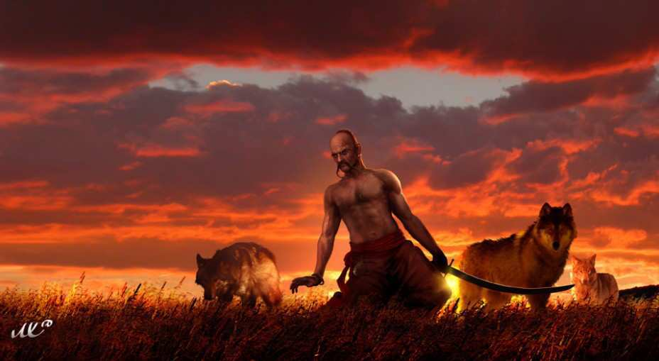
Дякую за увагу!

